Slide 1
Support de session
« FLASH INFO sur la prescription des Traitements Nicotiniques de Substitution »
au sein des établissements de court-moyen et long séjour

Slide 2
Séquences de la session Flash Info :
Repérer rapidement
Adapter son intervention selon l’engagement du fumeur
Soigner le manque de nicotine
Signifier le potentiel addictif de la substance et expliquer la dépendance physique
Evaluer la dépendance physique
Être en mesure d’initier un TNS
Être en mesure de transmettre aux fumeurs les conseils d’utilisation des TNS disponibles dans l’établissement

Slide 3
1) Repérer rapidement

Slide 4
Questionner l’usage
Cette question doit s’inscrire dans un ensemble de questions systématiques
Expliquer l’objectif de cette question en amont permet de ne pas confronter le fumeur : « Afin de pouvoir mieux vous connaitre et répondre à vos besoins , me permettez-vous de vous poser quelques questions ? « Vous arrive-t-il de fumer ? »
Questionner le patient vis-à-vis de ses envies/son besoin de fumer : « Dans ce contexte où il vous sera peut être plus difficile de fumer que d’habitude, comment allez vous gérer cette situation ? »
Signifier qu'ici, l’équipe peut l’aider temporairement même s’il n’envisage pas d’arrêter de fumer : « Nous pouvons vous proposer un traitement pour soulager les symptômes de manque, le temps de votre hospitalisation. »

Slide 5
2) Adapter son intervention selon l’engagement du fumeur

Slide 6
Le processus de changement : Adapter son intervention
Maintien
Persévère dans son
changement
Change son
comportement de
consommation
Rechute
Consommateur
satisfait ou indécis
Action
Essaie de
changer
Contemplation
Envisage de changer
son comportement de
consommation
Décide de
changer
Préparation
Intention

Slide 7
L’ambivalence : face à un changement l’ambivalence est normale
Inconvénients à fumer
Risques / maladies (inquiétudes pour soi, pour son enfant…)
Signes cliniques
image de soi
Image parentale
Prix et budget
Odeurs, tabagisme passif….
Bénéfices à fumer = ses motivations
Plaisir, gestion du stress, éviter l’ennui
intégration dans le groupe
etc..
Inconvénients à arrêter
Peur de l’exclusion du groupe,
peur du manque,
prise de poids…
Bénéfices à arrêter
Economie,
Prendre soin de…
Budget, peau, haleine, voix…
Je continue de fumer
J’arrête de fumer

Slide 8
La motivation est fluctuante et peut se « travailler ».
>> Nécessite deux ingrédients
Objectifs personnels
Bénéfices personnels
Confiance en sa capacité à changer
Motivation au changement

Slide 9
Grands principes à respecter pour une intervention auprès d’un patient fumeur :
Demander | Demander la permission : « Est ce que vous permettez que je vous pose quelques questions ? » « Seriez vous d’accord pour que l’on discute de votre consommation ? » Demander ce qu’il sait et ajuster avant de donne une information Demander ce qu’il voudrait savoir, ce dont il a besoin…
Eviter la confrontation | Ne pas essayer de convaincre
Ecouter | Utiliser la reformulation
Faire preuve d’empathie | Faculté intuitive de se mettre à la place d'autrui, de percevoir ce qu'il ressent. définition Larousse
Absence de jugement | S’abstenir d’émettre toute opinion
Respect de l’autonomie | Le patient fera ses choix, vous ne pourrez pas le contraindre

Slide 10
3) Soigner le manque de nicotine

Slide 11
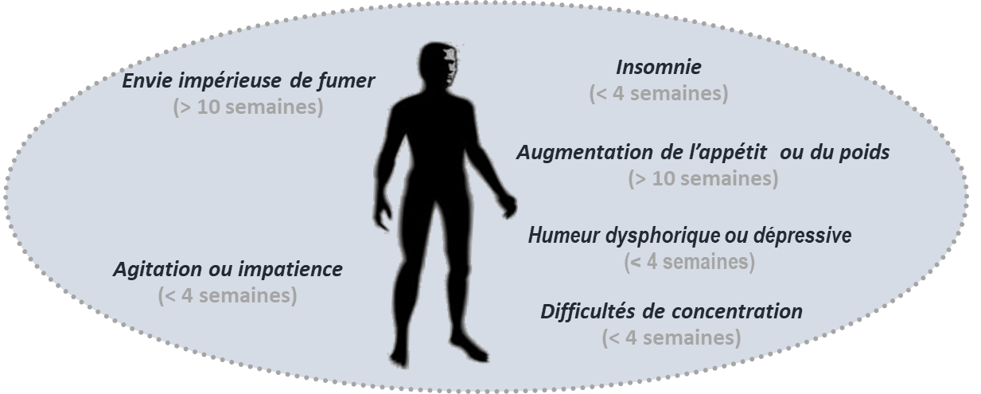
Soigner le manque de nicotine = proposer un accompagnement de confort
>> Le syndrome du sevrage est un ensemble de troubles physiques et psychologiques très inconfortable
Signes de manque si consommation ou si substitution nicotiniques insuffisantes dans une démarche d’arrêt que le patient doit connaître.

Slide 12
Soigner le manque de nicotine = proposer un accompagnement de confort
>> INFORMER LE PATIENT pour le rendre autonome dans la gestion de son traitement
SYMPTOMES DE SEVRAGE =
INCONFORT =
RISQUE DE RECHUTE
Irritabilité, troubles de l’humeur
Surdosage
Bon
dosage
RASSURER /
SIGNES SANS GRAVITE
sécheresse buccale, nausées, céphalées, troubles du sommeil, palpitations.
Sous dosage

Slide 13
Soigner le manque de nicotine
Du confort pour les patients
Du confort pour l’équipe de soin
Que l’abstinence temporaire soit contrainte ou recherchée la prise de substituts nicotiniques en alternance avec des cigarettes permet au fumeur dépendant de contrôler son apport de nicotine quand il ne peut ou ne veut pas fumer.

Slide 14
4) Signifier le potentiel addictif de la substance et expliquer la dépendance physique

Slide 15
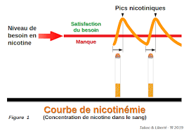
La nicotine est parmi les diverses substances psychoactives une de celle qui entraine une dépendance parmi les plus fortes.
Inhalation de la nicotine : « Effet shoot » libération de composés à l’origine d’une sensation temporaire de plaisir (demi vie courte de la nicotine)
diminution de l’anxiété et de l’appétit, stimulation de la concentration et de la mémoire ( effets psychoactifs de la nicotine). Auvergne
Plaisir / Besoin : Taux de nicotine diminue symptômes de manque = malaise
Le fumeur a besoin d’une autre dose de nicotine ce qui le pousse à fumer de nouveau.
Sevrage tabac : IREPS Auvergne Rhône Alpes
Notes:
Fiche Johnson and Johnson « Nicotine et dépendance au tabac : expliquer simplement la dépendance nicotinique à vos patients »

Slide 16
5) Evaluer la dépendance physique

Slide 17
Evaluer la dépendance physique : 2 questions
Principaux modes de consommation du tabac à prendre en considération :
Cigarettes industrielles = environ 1 mg de nicotine
Tabac à rouler/ tube (= ± 2 à 3 cigarettes)
Le cigare, les cigarillos = (± 3 à 4 cigarettes)
Pour les co consommateurs cannabis + tabac ( jusqu’à 6 cigarettes industrielles)
Chicha (= ± 2.5 cigarettes)
Combien de temps après vous être réveillé fumez-vous (ou avez-vous envie de fumer) votre première cigarette ?
Combien de cigarettes fumez-vous par jour, en moyenne ?
①
②
Dans les 5 minutes 3
6-30 minutes 2
31-60 minutes 1
Plus de 60 minutes 0
10 ou moins 0
11-20 1
21-30 2
31 ou plus 3
Interprétation du score total 0-2 : non ou peu dépendant 3-4 : dépendant 5-6 : très dépendant

Slide 18
6) Être en mesure d’initier un TNS

Slide 19
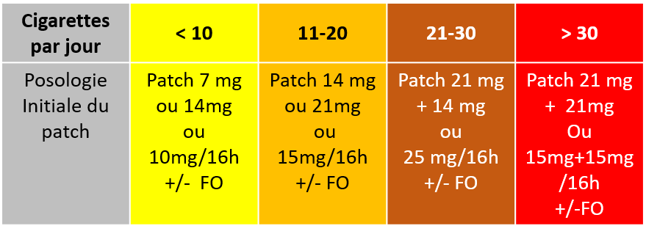
Être en mesure d’initier un TNS
1 cigarette industrielle = 1 mg de nicotine
Proposition des posologies
« Combien de cigarettes fumez-vous par jour ? »
Patch = Substitut nicotinique transdermique (action lente)
FO = Substitut nicotinique oral (action rapide)
« Combien de temps après votre réveil fumez-vous
ou pensez-vous à votre 1ère cigarette ? »
L’HAS recommande l’utilisation de SNO + SNT pour de meilleurs résultats
>> Source Site SRAE Addicto – Socle commun ELSA

Slide 20
7) Être en mesure de transmettre aux fumeurs les conseils d’utilisation des TNS
(disponibles dans votre établissement)

Slide 21
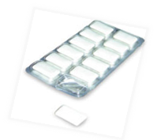
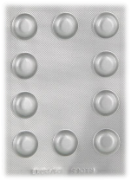
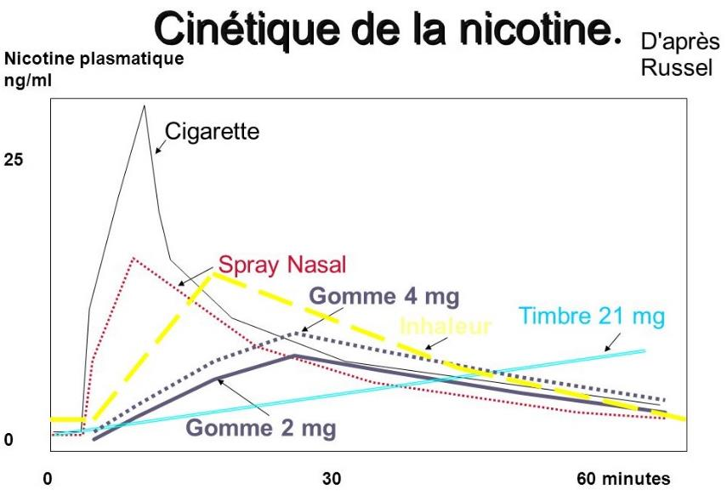
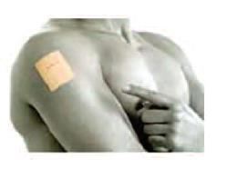
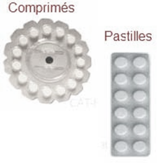
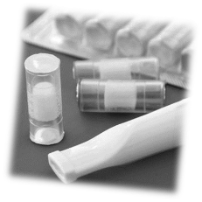
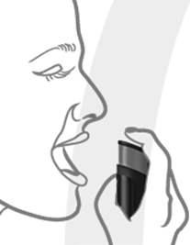
Conseils d’utilisation des TNS
Les gommes à macher
Les comprimés sublinguaux
Les patchs
Les comprimés et les pastilles à sucer
L’inhaleur
Le spray buccal

Slide 22
L’utilisation des différentes formes galéniques est complémentaire et recommandée par la HAS
Formes Orales : forme d’action rapide au travers de la muqueuse buccale
Éviter la prise de boissons acides (soda, café..) dans les 15 minutes précédant la prise (diminution de l’absorption de la nicotine à travers la muqueuse buccale).

Slide 23
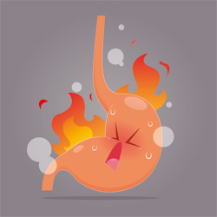
L’utilisation des différentes formes galéniques est complémentaire et recommandée par la HAS
Les gommes à macher : disponibles en 2 et 4 mg Ce ne sont pas des chewing-gum! Action rapide
Laisser ramollir la gomme et mâcher très lentement puis placer la gomme entre la joue et la gencive. Reprendre les mastications en alternant avec des pauses.
Une mastication trop intense = libération trop rapide de nicotine = sensations de brûlures pharyngées, gastriques et des hoquets.
Contre-indiquées en cas de port d’appareil dentaire ou de lésions buccodentaires.
L’effet dure environ 30 minutes
Dose moyenne journalière 12

Slide 24
L’utilisation des différentes formes galéniques est complémentaire et recommandée par la HAS
Les comprimés/ pastilles à sucer Disponibles en 1 mg - 1,5 mg - 2 mg - 2,5 mg et 4 mg. 1 comprimé à sucer de 2 mg = 1 gomme de 4 mg
Placer entre la joue et la gencive et laisser fondre ou sucer très lentement jusqu’à dissolution complète.
Les comprimés sublinguaux : Disponibles en 2 mg (action rapide)
Placer sous la langue, laisser fondre environ 20 mn.
Recommandé de ne pas dépasser 30 / jour (dose moyenne journalière 12)
Ne pas croquer

Slide 25
L’utilisation des différentes formes galéniques est complémentaire et recommandée par la HAS
L’inhaleur : 1 cartouche = 10 mg de nicotine. Ne s’inhale pas !
Se présente sous la forme d’un embout en plastique blanc qui s’ouvre en deux pour recevoir une cartouche transparente, interchangeable, contenant un tampon imprégné de nicotine.
Aspirer doucement la nicotine par petites doses à chaque envie / besoin de fumer, en gardant la « bouffée en bouche ». La fréquence et l’intensité d’aspiration dépendront des besoins de chaque utilisateur.
Recommandé de ne pas dépasser 12 cartouches / jour.

Slide 26
L’utilisation des différentes formes galéniques est complémentaire et recommandée par la HAS
Le spray buccal : 150 doses ; 1 pulvérisation = 1 mg de nicotine Ne pas inhaler !
Diriger le spray vers l’intérieur de la joue puis avec la langue répartir les gouttelettes sur la muqueuse buccale.
Ne pas déglutir trop rapidement après la pulvérisation.
Recommandé de ne pas dépasser 4 pulvérisations / heure et pas plus de 64 pulvérisations / 24 heures

Slide 27
L’utilisation des différentes formes galéniques est complémentaire et recommandée par la HAS
Les substituts nicotiniques transdermiques : Patchs sur 24 h : 21 mg, 14 mg et 7 mg Patchs sur 16 h : 25 mg, 15 mg et 10 mg
Fournissent de la nicotine plus lentement que la gomme et les comprimés, mais de façon plus constante et durable par voie transdermique pendant la journée.
Appliquer sur une peau sèche.
Changer chaque jour l'emplacement du patch en évitant si possible, de le coller au même endroit pour diminuer le risque de réaction cutanée locale.
En cas de réaction allergique cutanée proposer de changer de marque de patchs et/ou d’appliquer une pommade dermocorticoïde locale.
A noter, en l'absence de patch « 16h » un « 24h » peut être ôté au bout de 16h…( le patch 21mg gardé 16h délivrera 15mg en 16h/; le patch 14mg délivrera 10mg en 16h et le 7 mg délivrera 5mg en 16h….)

Slide 28
Recommandations
Fournir documents informatifs : protocoles et coordonnées des professionnels référents : ELSA, consultations de tabacologie …
Fournir un document à l’attention du patient : conseils pratiques, rappels des bénéfices, orientations…

